Slide 1
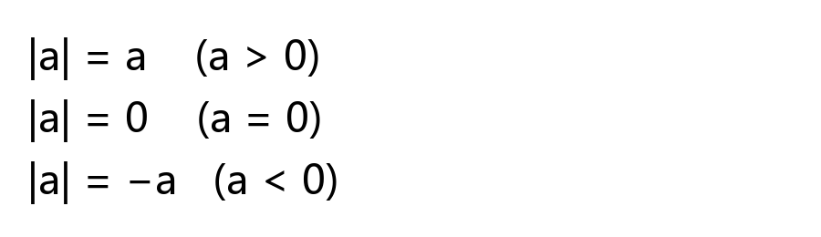
绝对值的代数意义
一个正数的绝对值是它本身；一个负数的绝对值是它的相反数；0 的绝对值是 0。

Slide 2

练一练
|−3| = 3
|+5| = 5
|0| = 0

